Slide 1
יתוש הטיגריס האסייני
דר' גיל סתיו, יועץ אנטומולוגי טל ויינברג, ניטורים שרותי אקולוגיה

Slide 2
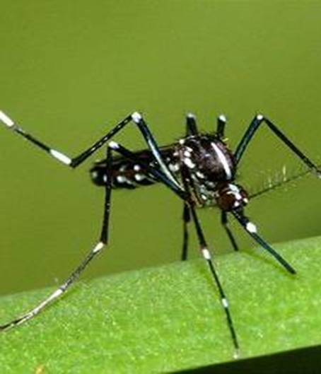
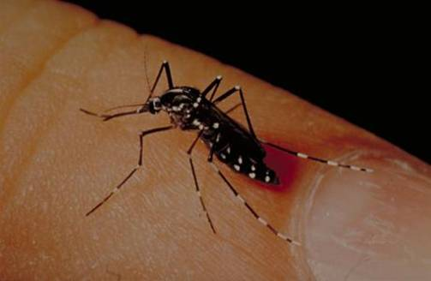
בשנת 2002 חדר לארץ יתוש הקרוי הטיגריס האסייני (Aedes albopictus)
זהו יתוש שחור עם פסים לבנים

Slide 3
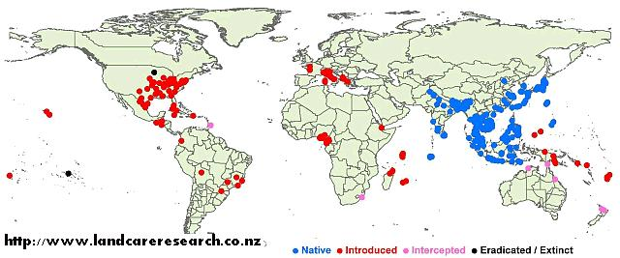
מוצא היתוש במזרח הרחוק ב - 100 השנים האחרונות ואף לפני, פלש היתוש לכל היבשות ונכנס לרשימה של האו"ם כאחד מ- 100 הפולשים הגרועים בעולם
מפת תפוצה עולמית
תפוצת יתוש הטיגריס האסייני מראשית שנות האלפיים. מאז היתוש פלש למדינות נוספות ובניהן ישראל, סוריה ולבנון.

Slide 4
יתוש הטיגריס האסייני מהווה מטרד רציני ועלול לסכן את בריאות הציבור

Slide 5
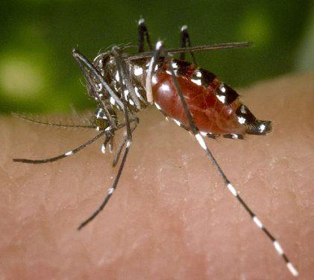
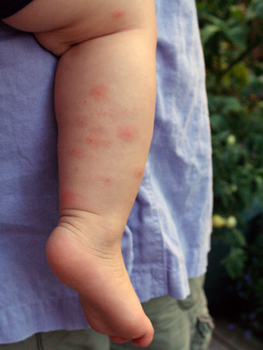
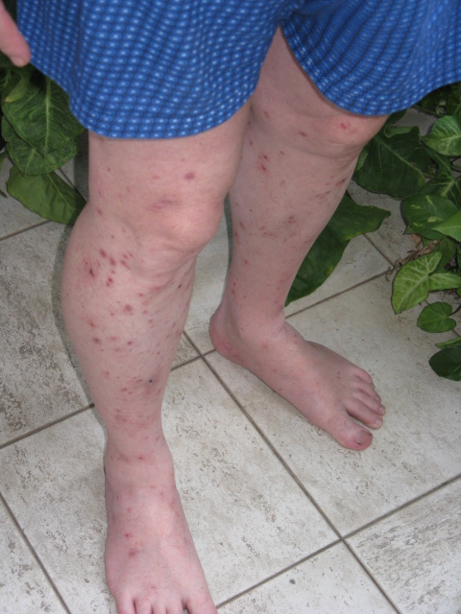
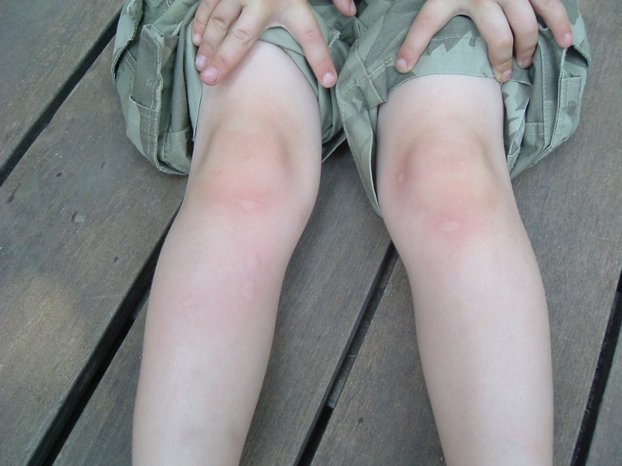
עקיצות
היתושות עוקצות ביום ובין הערביים (לא בלילה)
העקיצה מורגשת כדקירה קלה
הנעקצים: בני אדם ומגוון רחב של בעלי חיים

Slide 6
סכנה לבריאות הציבור יתוש הטיגריס האסייני עלול להעביר למעלה מ-20 מחלות
קדחת דנגי (Dengue)
צ'יקונגוניה (Chikungunya)
דלקת מח יפנית (Japanese encephalitis)
תולעי לב (Dirofilaria sp.) בעיקר בכלבים, חתולים וטורפים יבשתיים נוספים (לא פוגע בבני אדם)
ויש עוד מחלות רבות (LaCrosse, WNV, EEE ...)
עד היום לא דווח אף מקרה של הדבקה בארץ !!!

Slide 7
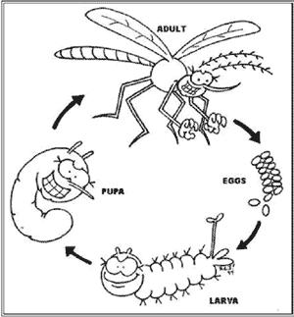
מביצה עד בוגר
מיום הטלת הביצה ועד שמגיחים יתושים בוגרים עוברים בין 7 ל-20 ימים (בתנאים אופטימליים)
לכן, כל מים שעומדים משבוע ומעלה יכולים לייצר יתושים בוגרים (וכמובן יתושות שעוקצות)
היתושה הבוגרת חיה מספר שבועות (נדיר מאוד יותר משמונה)

Slide 8
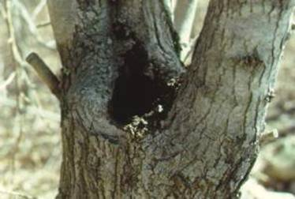
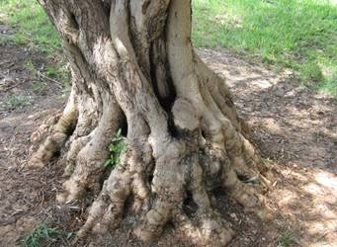
בארצות טרופיות: נקבות היתוש מטילות ביצים בחללי עצים ובחיק עלים שמכילים מים
בארץ: הן מטילות במקווי מים קטנים ולעתים קרובות נסתרים מן העין

Slide 9
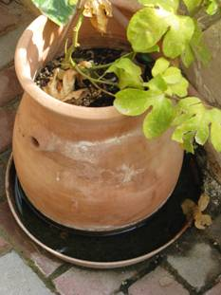
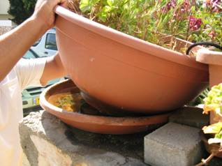
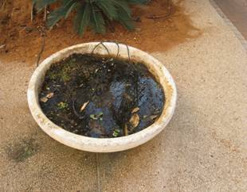
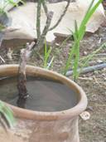
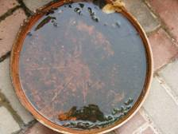
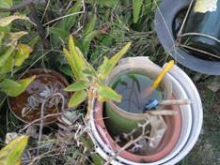
דוגמאות נפוצות למוקדי דגירה בארץ
עציצים ותחתיות עציצים

Slide 10
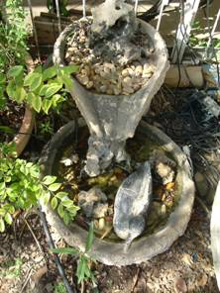
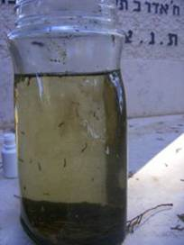
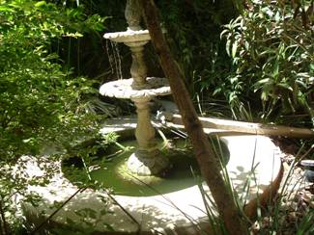
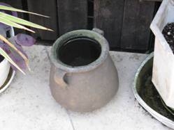
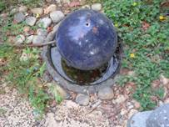
דוגמאות נפוצות למוקדי דגירה בארץ
אגרטלים, כדים ומזרקות ביתיות

Slide 11
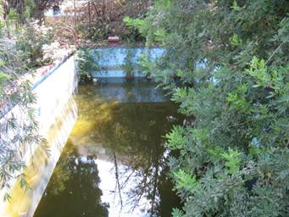
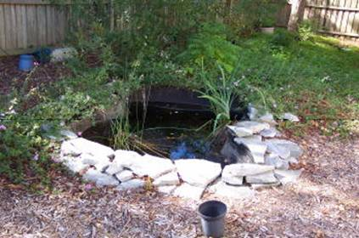
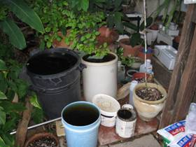
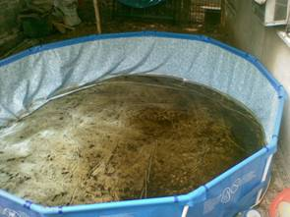
דוגמאות נפוצות למוקדי דגירה בארץ
בריכות וכלי קיבול אחרים

Slide 12
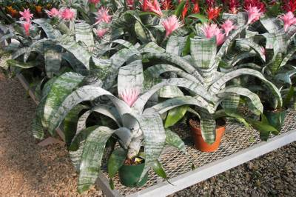
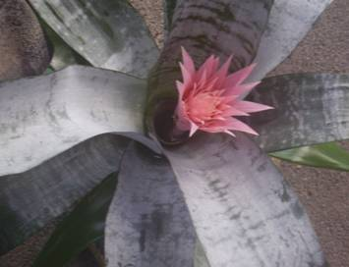
דוגמאות נפוצות למוקדי דגירה בארץ
צמחי מים וצמחים בעלי השקיה עִלית (ברומלידים)

Slide 13
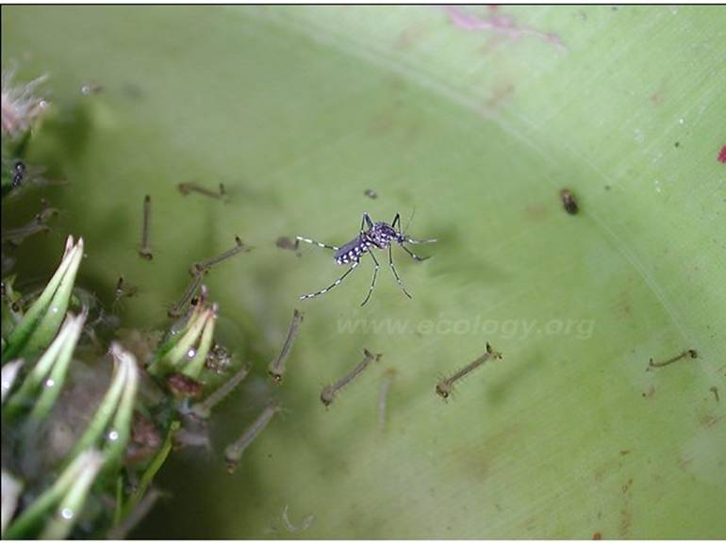
זחלי היתוש נראים כך

Slide 14
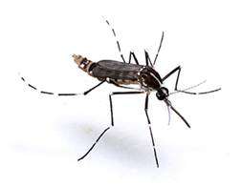
זהו יתוש קצר תעופה לרוב, הבוגרים עפים כמה מאות מטרים כל ימי חייהם לכן, אלו שעוקצות אתכם גדלו אצלכם בחצר, או אצל שכניכם!

Slide 15
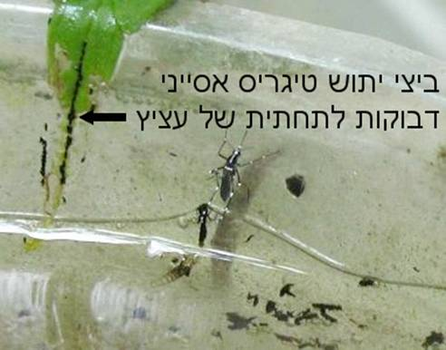
היתוש מועבר ממקום למקום בעיקר ע"י בני אדם שמעבירים כלים עם הביצים (הביצים מסוגלות לשרוד תקופת יובש קצרה)

Slide 16
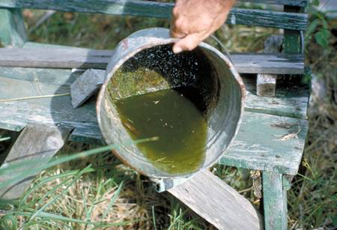
הפתרון
אחת לשבוע ערכו סריקה יסודית באזור מגוריכם,
אתרו מוקדים עם מים עומדים ויבשו אותם

Slide 17
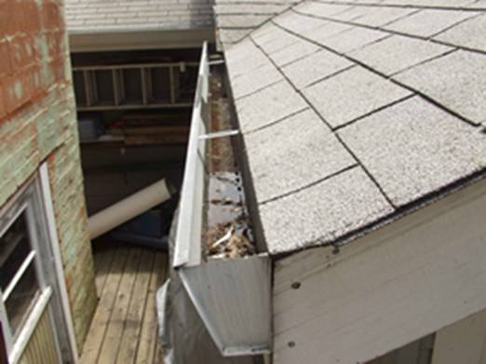
הפתרון
2. נקזו מים עומדים ממרזבים סתומים, מקלטים מוצפים ובורות

Slide 18
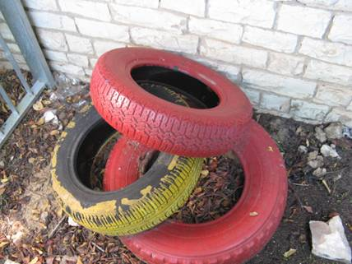
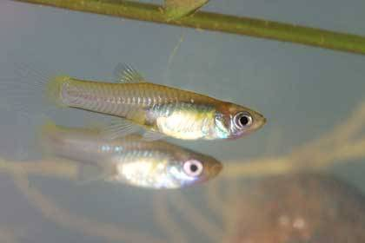
הפתרון
3. כסו ואטמו היטב כל מקור מים עומדים שלא ניתן לנקז
4. הכניסו דגים לבריכות נוי, הם טורפים את זחלי היתושים
5. במזרקות או בריכות עם סירקולציה טובה לא מתפתחים לרוב יתושים
6. חוררו או מלאו בחומר מילוי (למשל: חול) צמיגים וכלים העלולים לצבור מים

Slide 19
הפתרון
7. B.T.I (בקתוש) הנו חומר הדברה ביולוגי (פיתוח ישראלי) המשמיד באופן סלקטיבי זחלי יתושים
8. נחושת מונעת מזחלי היתושים להתפתח. פיזור מלכודות ביצים עם נחושת תפחית את אוכלוסיית היתושים

Slide 20
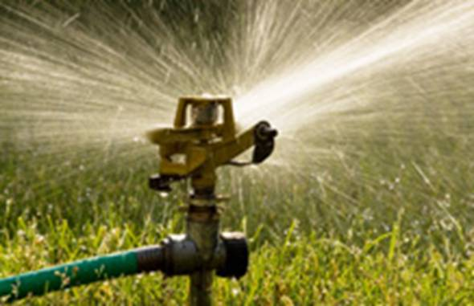
הפתרון
9. הימנעו מהשקיית יתר בגינות. לחות גבוהה מושכת יתושים
ישראל מתייבשת, אין לנו מים לבזבז !

Slide 21
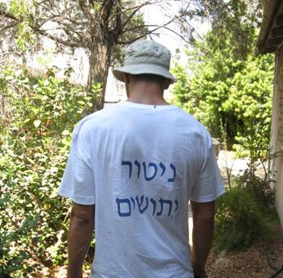
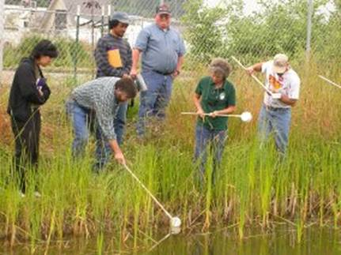
הפתרון
10. הרשויות המקומיות פועלות למיגור היתושים.
דווחו למוקד העירוני (106) על מים עומדים ומטרדי יתושים.

Slide 22
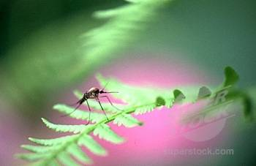
למידע נוסף ושאלות היכנסו לקומונה "יתושים ומזיקים אחרים"
כניסה
תודה על תשומת הלב !!!

